Slide 1
Экологические факторы

Slide 2

Цель
Познакомить с классификацией экологических факторов, законами действия экологических факторов

Slide 3
Подумай
Организмы, потребляющие органическое вещество и перерабатывающие его в новые формы, называют ... .
Они представлены в основном видами, относящимися к ... миру.
Организмы, потребляющие органическое вещество и полностью разлагающие его до минеральных соединений, называют ... .
Они представлены видами, относящимися к ... и ... . Организмы, которые потребляют минеральные соединения и, используя внешнюю энергию, синтезируют органические вещества, называют ... .
Они представлены в основном видами, относящимися к ... миру.

Slide 4

Ответы:
консументами,
животному,
редуцентами,
грибам и бактериям,
продуцентами,
растительному

Slide 5
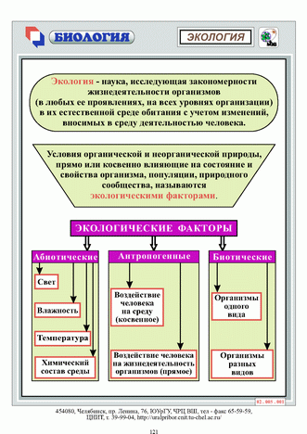

Slide 6
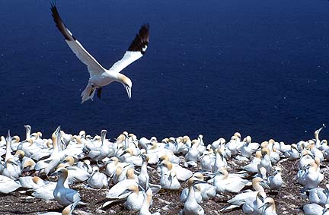
Опосредованное действие факторов
Птицы
Бактерии
Водоросли
Зоо-планктон
Рыбы

Slide 7
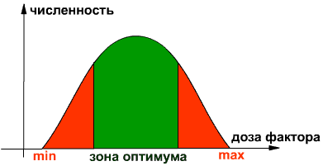
Закон оптимума

Slide 8
Экологическая валентность
Пределы между критическими точками называют экологической валентностью вида по отношению к фактору.
организмы
эврибионты
стенобионты

Slide 9
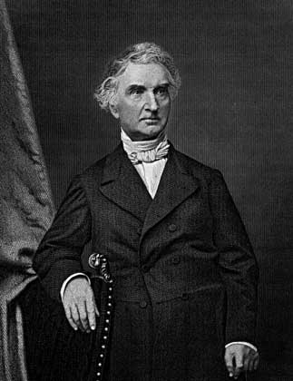
Лимитирующие факторы
в 19 веке Либих (Liebig, 1840), изучая влияние различных микроэлементов на рост растений, установил: рост растений ограничивается элементом, концентрация которого лежит в минимуме. Фактор, находящийся в недостатке, был назван лимитирующим.

Slide 10
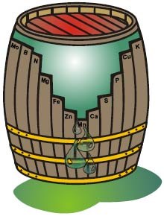
БочкатЛибиха

Slide 11

Подумай!
Перечислите известные вам абиотические факторы среды, значения которых периодично и закономерно изменяются во времени.

Slide 12
Выберите из списка те места обитания, в которых животные не имеют суточных ритмов (при условии, что они обитают только в пределах одной конкретной среды): озеро, река, воды пещер, поверхность почвы, дно океана на глубине 6000 м, горы, кишечник человека, лес, воздух, грунт на глубине 1,5 м, дно реки на глубине 10 м, кора живого дерева, почва на глубине 10 см.

Slide 13
Домашнее задание
Записи в тетради

